Slide 1
Tuần 21
Bài 60: Bảng chia 2 – Tiết 1
TOÁN 2
Tập 2

Slide 2

KHỞI ĐỘNG

Slide 3



Trò chơi:
Truyền điện

Slide 4




KHÁM PHÁ
KIẾN THỨC MỚI

Slide 5

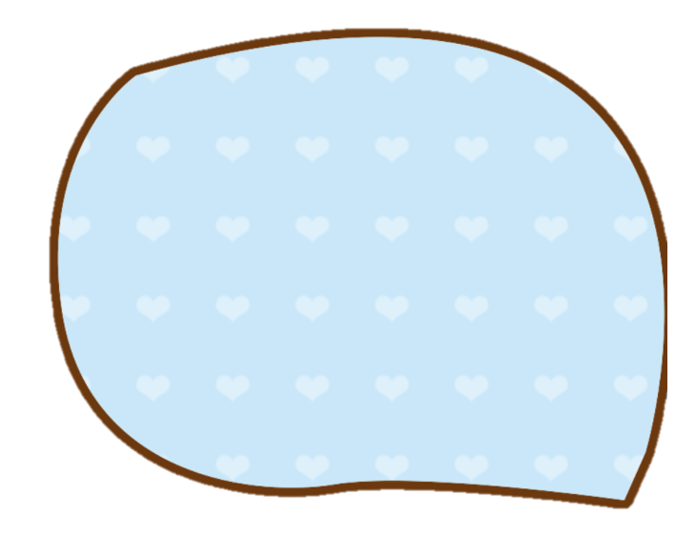




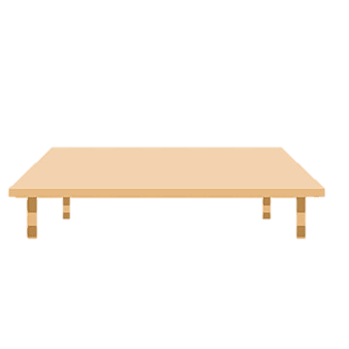
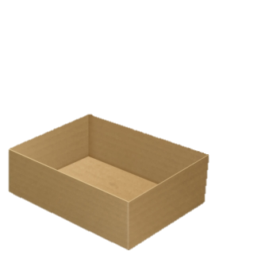

Vì 2 x 4 = 8
Nên 8 : 2 = 4
Đúng rồi!
Mình có 8 viên bi chia đều vào hai hộp.
Chúng mình cùng kiểm tra lại kết quả nhé!
Vậy mỗi hộp đựng mấy viên bi?
Mình sẽ thực hiện phép tính
8 : 2
8 : 2 = ?
Vậy
8 : 2 = 4

Slide 6
Vì 2 x 5 = 10
Nên 10 : 2 = 5
Mình có 10 viên bi chia đều vào hai hộp.
Chúng mình cùng kiểm tra lại kết quả nhé!
Đúng rồi!
Mình sẽ thực hiện phép tính
10 : 2
Vậy mỗi hộp đựng mấy viên bi?
10 : 2 = ?
Vậy
10 : 2 = 5

Slide 7
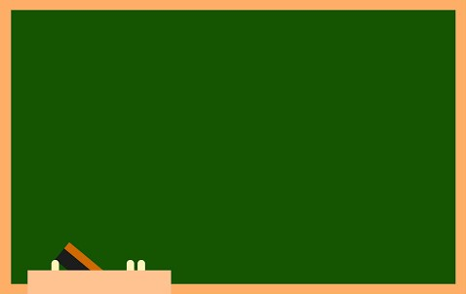



BẢNG CHIA 2
2 : 2 = ?
1
4 : 2 = ?
2
6 : 2 = ?
3
8 : 2 = 4
THẢO LUẬN
NHÓM BÀN
10 : 2 = 5
12 : 2 = ?
6
14 : 2 = ?
7
16 : 2 = ?
8
18 : 2 = ?
9
20 : 2 = ?
10

Slide 8

BẢNG CHIA 2
2 : 2 = ?
1
2
4 : 2 = ?
6 : 2 = ?
3
8 : 2 = 4
10 : 2 = 5
6
12 : 2 = ?
14 : 2 = ?
7
16 : 2 = ?
8
9
18 : 2 = ?
10
20 : 2 = ?

Slide 9
LUYỆN TẬP
THỰC HÀNH

Slide 10


1
Tính nhẩm:
2
9
4 : 2 =
14 : 2 =
7
18 : 2 =
2 : 2 =
3
16 : 2 =
1
6 : 2 =
8
10
20 : 2 =
12 : 2 =
6
10 : 2 =
5

Slide 11






2
Tính (theo mẫu):
Mẫu:
8l : 2 = 4l
10 kg : 2 =
14 kg : 2 =
18 cm : 2 =
20 dm : 2 =
9 cm
16 l : 2 =
12 l : 2 =
8 l
5 kg
7 kg
10 dm
6 l

Slide 12


Để có thể làm tốt các bài tập trên em nhắn bạn điều gì?
Bài học hôm nay em biết thêm được điều gì?

Slide 13


DẶN DÒ

